Slide 1
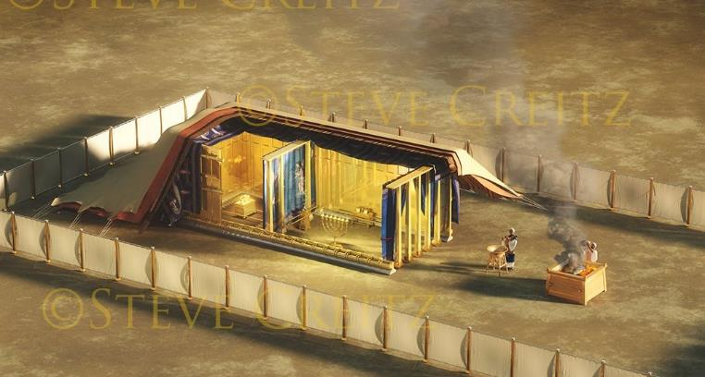
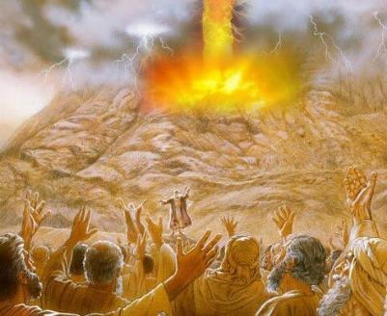
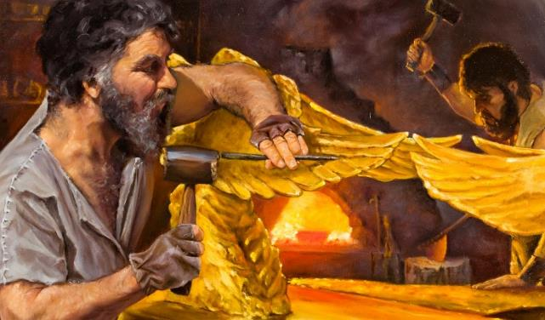
പാഠം 10 സെപ്റ്റംബർ 06, 2025
ഉടമ്പടിയും രൂപരേഖയും

Slide 2
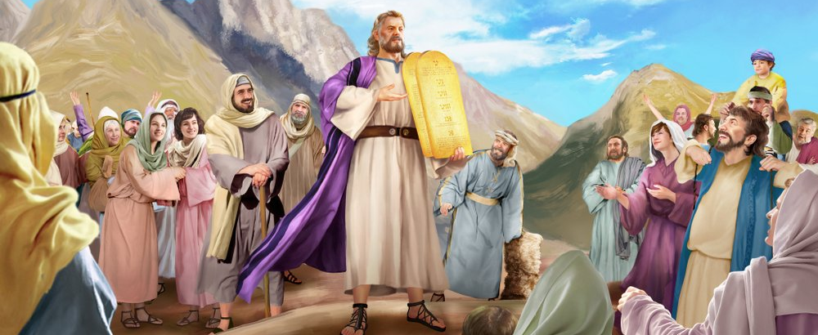
“എന്നാറെ മോശെ വന്നു യഹോവയുടെ വചനങ്ങളും ന്യായങ്ങളും എല്ലാം ജനത്തെ അറിയിച്ചു. യഹോവ കല്പിച്ച സകലകാര്യങ്ങളും ഞങ്ങൾ ചെയ്യും എന്നു ജനമൊക്കെയും ഏകശബ്ദത്തോടെ ഉത്തരം പറഞ്ഞു.” പുറപ്പാട് 24:3

Slide 3

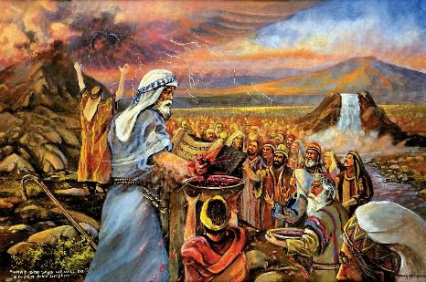
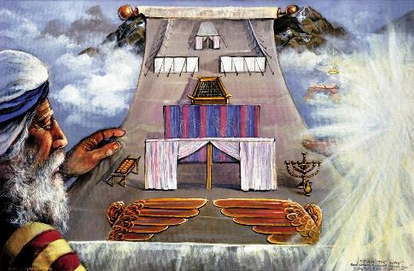


പത്തു കല്പനകൾ ഉച്ചത്തിൽ പ്രഖ്യാപിക്കുകയും മോശയ്ക്ക് അടിസ്ഥാന നിയമങ്ങൾ നൽകുകയും ചെയ്ത ശേഷം, ദൈവം യിസ്രായേലുമായി ഒരു ഉടമ്പടി ചെയ്യാൻ ആഗ്രഹിച്ചു.
ആ ഉടമ്പടി ലളിതമായിരുന്നു: ഞാൻ നിങ്ങളുടെ ദൈവമായിരിക്കും, ഞാൻ നിങ്ങളെ സംരക്ഷിക്കും, അനുഗ്രഹിക്കും; നിങ്ങൾ എന്റെ നിയമങ്ങൾ അനുസരിക്കുക.
ഉടമ്പടി ഒരു ചുരുളിൽ എഴുതിയതിനുശേഷം, ഇരു കക്ഷികളും അത് അംഗീകരിക്കേണ്ടിയിരുന്നു. ആളുകൾ അത് പാലിക്കുമെന്ന് പറഞ്ഞുകൊണ്ട് അത് അംഗീകരിച്ചു. ദൈവം എങ്ങനെയാണ് അത് അംഗീകരിച്ചത്? രക്തം കൊണ്ട്; ഒരു വിരുന്ന് കൊണ്ട്; ഉടമ്പടി മനസ്സിലാക്കാൻ സഹായിക്കുന്ന ഒരു മാതൃക ഉപയോഗിച്ച്.
ഉടമ്പടി:
  ഉടമ്പടിയുടെ രക്തം (പുറപ്പാട് 24:1-6, 8)
  ഉടമ്പടിയുടെ പൂർത്തീകരണം (പുറപ്പാട് 24:7)
  ഉടമ്പടിയുടെ വിരുന്ന് (പുറ. 24:9-18)
മാതൃക:
  മാതൃകയുടെ ഉദ്ദേശ്യം (പുറപ്പാട് 25:1-9)
  മാതൃക തയ്യാറാക്കുന്നു (പുറപ്പാട് 31:1-18)

Slide 4
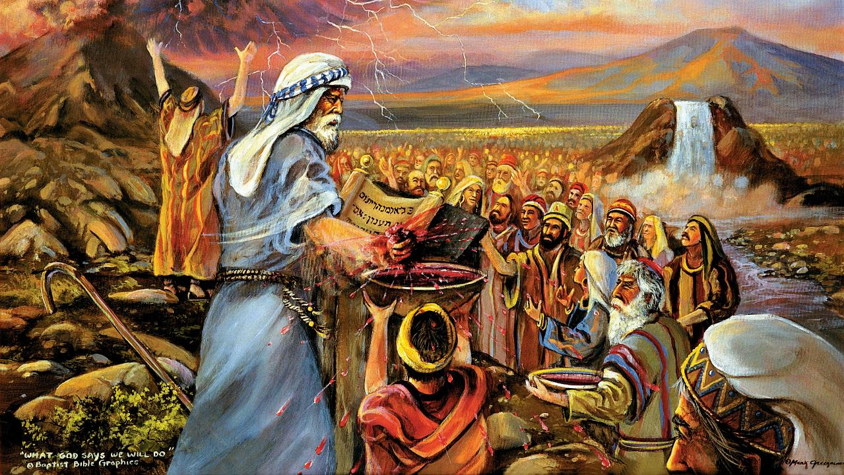
ഉടമ്പടി

Slide 5

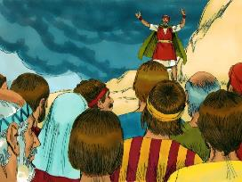
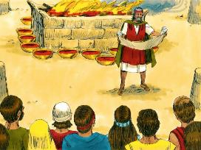
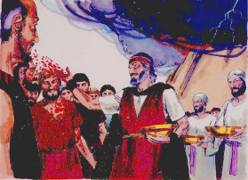
ഉടമ്പടിയുടെ രക്തം
“അപ്പോൾ മോശെ രക്തം എടുത്തു ജനത്തിന്മേൽ തളിച്ചു; ഈ സകലവചനങ്ങളും ആധാരമാക്കി യഹോവ നിങ്ങളോടു ചെയ്തിരിക്കുന്ന നിയമത്തിന്റെ രക്തം ഇതാ എന്നു പറഞ്ഞു.” (പുറപ്പാട് 24:8)
എങ്ങനെയാണ് ഉടമ്പടി ഉണ്ടാക്കിയത്?
ഉടമ്പടി വായിച്ചു (പുറ. 24:3എ)
ജനം അനുകൂലമായി പ്രതികരിച്ചു (പുറ. 24:3b)
അത് ലിഖിതരൂപത്തിൽ രേഖപ്പെടുത്തി (പുറ. 24:4a)
ഒരു യാഗപീഠം പണിതു (പുറ. 24:4b)
12 തൂണുകൾ സ്ഥാപിച്ചു (പുറ. 24:4c)
ഹോമയാഗങ്ങൾ അർപ്പിച്ചു (പുറ. 24:5)
രക്തത്തിന്റെ പകുതി യാഗപീഠത്തിൽ തളിച്ചു (പുറ. 24:6)
ഉടമ്പടി വീണ്ടും വായിച്ചു (പുറ. 24:7a)
ജനം വീണ്ടും അനുകൂലമായി പ്രതികരിച്ചു (പുറ. 24:7b)
രക്തത്തിന്റെ മറ്റേ പകുതി ജനത്തിന്റെ മേൽ തളിച്ചു (പുറ. 24:8a)
മോശെ അത് “ഉടമ്പടിയുടെ രക്തം” ആണെന്ന് പ്രഖ്യാപിച്ചു (പുറ. 24:8b; മത്താ. 26:28)
ഉടമ്പടി സ്ഥിരീകരിക്കുന്നതിനായി ഒരു വിരുന്ന് നടന്നു (പുറ. 24:9-11)
ദൈവം ഇസ്രായേലിനെ ഒരു ജനതയായി അംഗീകരിച്ചു (12 തൂണുകൾ); അവൻ പ്രത്യേകിച്ച് യുവാക്കളെ വിലമതിച്ചു; അവൻ ഓരോ വ്യക്തിക്കും വ്യക്തിപരമായി തന്നെത്തന്നെ സമർപ്പിച്ചു (അവന്റെ രക്തം അവരുടെമേൽ തളിച്ചു).
വ്യക്തിപരമായും വിശ്വാസികളുടെ ഒരു സമൂഹമെന്ന നിലയിലും നാമുമായി ഒരു ബന്ധം ദൈവം ആഗ്രഹിക്കുന്നു.

Slide 6

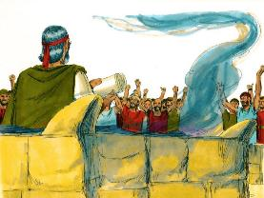
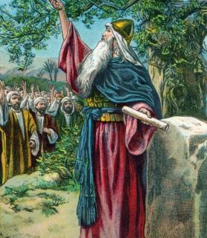
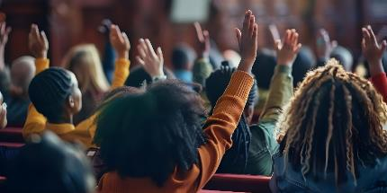
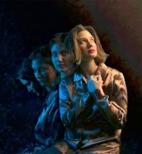
ഉടമ്പടിയുടെ പൂർത്തീകരണം
“അവൻ നിയമപുസ്തകം എടുത്തു ജനം കേൾക്കെ വായിച്ചു. യഹോവ കല്പിച്ചതൊക്കെയും ഞങ്ങൾ അനുസരിച്ചു നടക്കുമെന്നു അവർ പറഞ്ഞു.” (പുറപ്പാട് 24:7)
പൂർണ്ണ ആത്മാർത്ഥതയോടെ, ജനം ഉടമ്പടി പാലിക്കാൻ പ്രതിജ്ഞാബദ്ധരായി. ഈ പ്രതിബദ്ധത താൽക്കാലികമായിരുന്നു (പുറ. 32:8).
അടുത്ത തലമുറയും ഉടമ്പടി പാലിക്കാൻ പ്രതിജ്ഞാബദ്ധരായിരുന്നു (യോശു. 24:18b). എന്നാൽ യോശുവ അവർക്ക് വ്യക്തമായി മുന്നറിയിപ്പ് നൽകി: “നിങ്ങൾക്കു യഹോവയെ സേവിപ്പാൻ കഴിയുന്നതല്ല” (യോശു. 24:19).
നമ്മുടെ ഉദ്ദേശ്യങ്ങൾ നല്ലതായിരുന്നാലും, ദൈവത്തെ അനുസരിക്കുന്നതിൽ നിന്ന് നമ്മെ തടയുന്നതെന്താണ്?
സ്വഭാവികമായി തന്നെ, നമ്മൾ അനുസരണക്കേട് കാണിക്കുന്നവരാണ് (റോമ. 7:18), നമ്മുടെ പ്രവണത മാറ്റാൻ നമുക്ക് ഒന്നും ചെയ്യാൻ കഴിയില്ല (റോമ. 7:24).
എന്നാൽ നാം അവനെ അനുവദിച്ചാൽ, ദൈവത്തിന് നമ്മുടെ സ്വഭാവം മാറ്റാൻ കഴിയും (യെഹെ. 36:26-27). നമുക്ക് അവനെ അനുസരിക്കാൻ കഴിയേണ്ടതിന് അവൻ ശുദ്ധീകരിക്കുകയും, എടുക്കുകയും, നൽകുകയും, സജ്ജമാക്കുകയും ചെയ്യുന്നു. അവൻ മാത്രമാണ് നമ്മെ ശക്തരാക്കുന്നത് (2 കൊരി. 12:10).

Slide 7

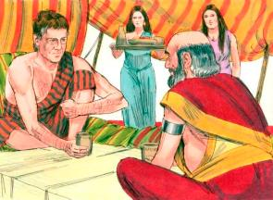
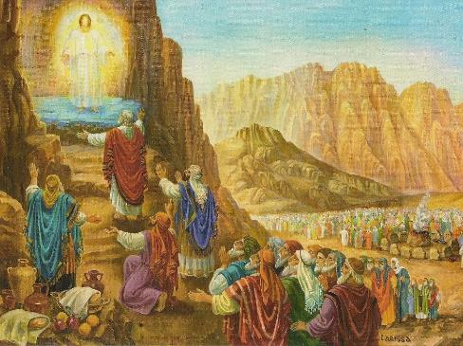
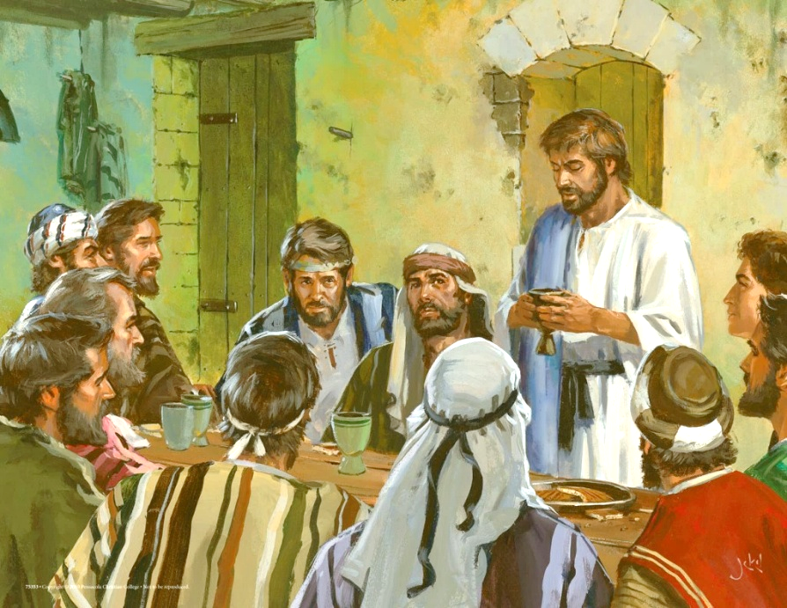
ഉടമ്പടിയുടെ വിരുന്ന്
“അനന്തരം മോശെയും അഹരോനും നാദാബും അബീഹൂവും യിസ്രായേൽ മൂപ്പന്മാരിൽ എഴുപതുപേരുംകൂടെ കയറിച്ചെന്നു; […] അവർ ദൈവത്തെ കണ്ടു ഭക്ഷണ പാനീയങ്ങൾ കഴിച്ചു.” (പുറപ്പാട് 24:9,11b)
യാക്കോബിന്റെയും ലാബാന്റെയും ഉദാഹരണത്തിൽ നാം കാണുന്നതുപോലെ, പുരാതന കിഴക്കൻ പ്രദേശങ്ങളിൽ ഒരു ഉടമ്പടിയുടെ സ്ഥിരീകരണത്തിൽ ഇരുകൂട്ടരും ഭക്ഷണം പങ്കിട്ടു കഴിക്കുന്നത് ഉൾപ്പെട്ടിരുന്നു (ഉൽപ. 31:44-54).
സീനായി പർവതത്തിൽ, ദൈവം 74 പേർക്ക് ഒരു "ഉടമ്പടി ഭക്ഷണം" അർപ്പിച്ചു: മോശ, അഹരോൻ, നാദാബ്, അബീഹു, എല്ലാ ജനങ്ങളെയും പ്രതിനിധീകരിച്ച് 70 മൂപ്പന്മാർ (പുറ. 24:9-11).
യേശു പുതിയ ഉടമ്പടി സ്ഥാപിച്ചപ്പോൾ, 12 അപ്പൊസ്തലന്മാരുമായി തന്റെ അത്താഴം പങ്കിട്ടുകൊണ്ടും അങ്ങനെ ചെയ്തു (മത്തായി 26:26-28).
തിരുവത്താഴത്തിൽ പങ്കുചേരുന്ന ഓരോ തവണയും നാം ദൈവവുമായുള്ള നമ്മുടെ ഉടമ്പടി പുതുക്കുകയാണ്. അപ്പവും വീഞ്ഞും കഴിക്കുന്നതിലൂടെ, യേശുവിൽ നമുക്കുള്ള പാപമോചനത്തെയും രക്ഷയെയും നാം ആഘോഷിക്കുന്നു (1 കൊരി. 11:26).
രക്ഷയെ ആത്യന്തികമായി നിരസിച്ചിട്ടും, നാദാബിനെയോ അബീഹൂവിനെയോ യൂദാസിനെയോ ഈ “ഉടമ്പടി ഭക്ഷണത്തിൽ” നിന്ന് ഒഴിവാക്കിയില്ല.

Slide 8
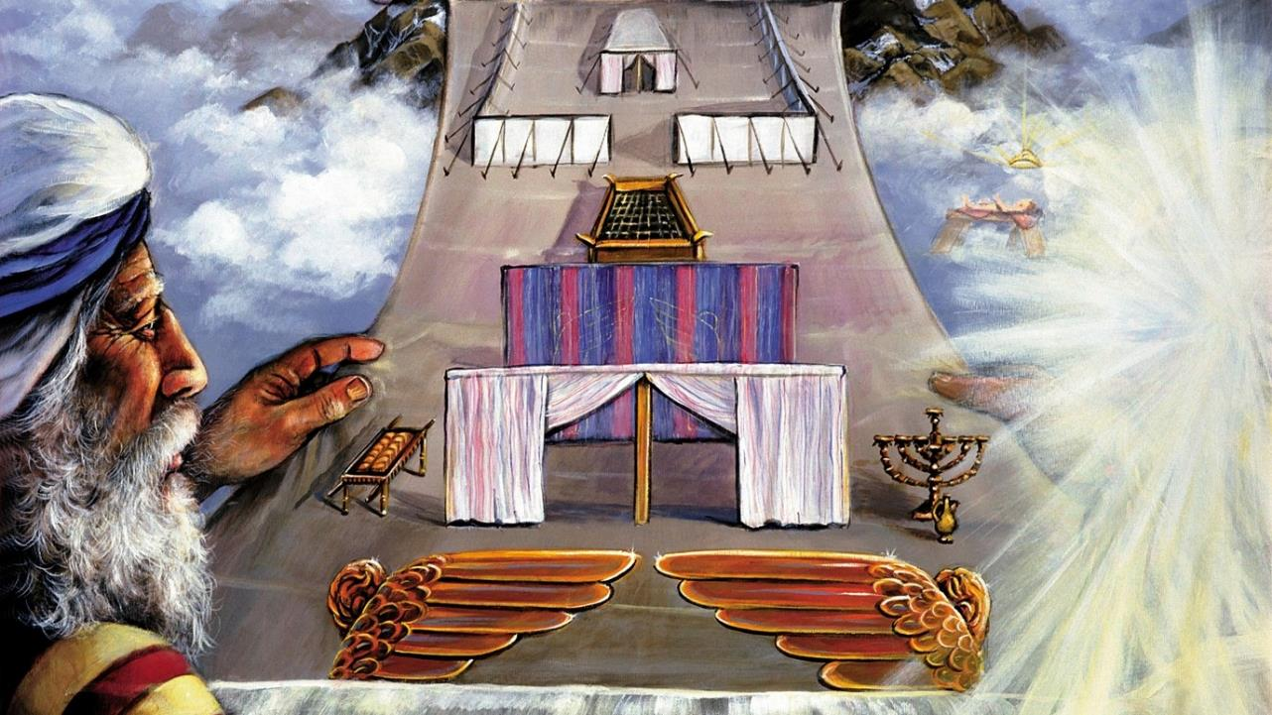
മാതൃക

Slide 9

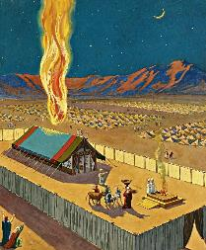
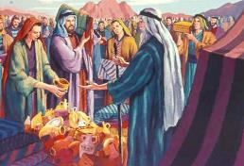
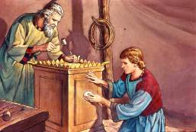
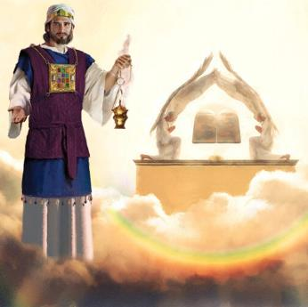
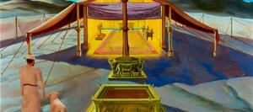
മാതൃകയുടെ ഉദ്ദേശ്യം
“ഞാൻ അവരുടെ നടുവിൽ വസിപ്പാൻ അവർ എനിക്കു ഒരു വിശുദ്ധ മന്ദിരം ഉണ്ടാക്കേണം.” (പുറപ്പാട് 25:8)
ഉടമ്പടിയിലെ തന്റെ ഭാഗം അവൻ നിറവേറ്റുമെന്നതിന്റെ ഉറപ്പായി, ദൈവം ജനങ്ങളുടെ ഇടയിൽ പോയി വസിക്കാൻ തീരുമാനിച്ചു.
എന്നാൽ ദൈവത്തിന്റെ ഭൗതിക സാന്നിധ്യം അവർക്കെല്ലാവർക്കും ഉടനടി മരണത്തിന് കാരണമാകും (പുറ. 33:20). അതിനാൽ, തന്റെ സാന്നിധ്യം പ്രകടിപ്പിക്കാൻ കഴിയുന്ന ഒരു വിശുദ്ധ മന്ദിരം പണിയാൻ അവൻ അവരോട് കൽപ്പിച്ചു. ദൈവം ഭൗതികമായി ഒരു ഭൗമിക ക്ഷേത്രത്തിലും വസിക്കാത്തതിനാൽ ഈ സാന്നിധ്യം പ്രതീകങ്ങളായി പ്രകടമായി (പ്രവൃത്തികൾ 17:24).
മോശയ്ക്ക് മാതൃക കാണിച്ചുകൊടുക്കുകയും അതിന്റെ നിർമ്മാണത്തിന് പ്രത്യേക നിർദ്ദേശങ്ങൾ നൽകുകയും ചെയ്തു. ആവശ്യമായ വസ്തുക്കൾ സംഭാവന ചെയ്യാൻ ജനങ്ങളോട് ആവശ്യപ്പെട്ടു (പുറ. 25:2-7).
ശലോമോൻ നിർമ്മിച്ച വിശുദ്ധ മന്ദിരവും ആലയവും സ്വർഗ്ഗത്തിൽ നിർമ്മിച്ച വിശുദ്ധ മന്ദിരത്തിന്റെ മാതൃകയായിരുന്നു (എബ്രാ. 8:1-2; 1 രാജാ. 8:27,30).
ഒരു യിസ്രായേല്യൻ വിശുദ്ധമന്ദിരത്തിൽ പ്രവേശിക്കുമ്പോൾ, അവൻ പ്രതീകാത്മകമായി ദൈവസന്നിധിയിലേക്ക് തന്നെ പ്രവേശിച്ചു... യേശു മരിച്ചപ്പോൾ തിരശ്ശീല കീറുന്നതുവരെ.

Slide 10

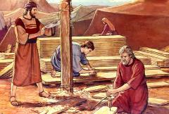
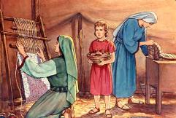
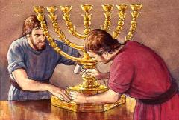
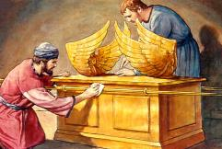
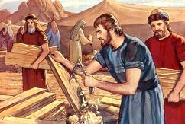
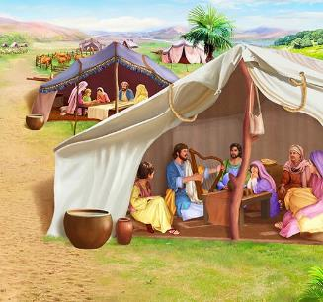
മാതൃക തയ്യാറാക്കുന്നു
“ഇതാ, ഞാൻ യെഹൂദാഗോത്രത്തിൽ ഹൂരിന്റെ മകനായ ഊരിയുടെ മകൻ ബെസലേലിനെ പേർ ചൊല്ലി വിളിച്ചിരിക്കുന്നു... ഞാൻ അവനെ ദിവ്യാത്മാവിനാൽ ജ്ഞാനവും ബുദ്ധിയും അറിവും സകലവിധ സാമർത്ഥ്യവും കൊണ്ടു നിറെച്ചിരിക്കുന്നു.” (പുറപ്പാട് 31:2,5)
നിർമ്മാണത്തെക്കുറിച്ച് വളരെ വിശദമായ നിർദ്ദേശങ്ങൾ ദൈവം മോശയ്ക്ക് നൽകിയെങ്കിലും, എല്ലാ വിശദാംശങ്ങളും അവൻ അവനോട് പറഞ്ഞില്ല. വെങ്കല തൊട്ടി, കെരൂബുകൾ, പുരോഹിതന്മാരുടെ തലപ്പാവുകൾ മുതലായവ എങ്ങനെയായിരിക്കണം എന്ന്? ഇത് പരിശുദ്ധാത്മാവിന് പണിക്കാരുടെ ദാനങ്ങളുമായി പ്രവർത്തിക്കാനുള്ള അവസരം നൽകി.
ഈ വിശദാംശങ്ങൾക്ക്, പരിശുദ്ധാത്മാവ് പ്രത്യേക ദാനങ്ങൾ നൽകി:
മുഴുവൻ പദ്ധതിയും നയിച്ച ബെസലേൽ (പുറ. 31:2
അവന്റെ മുഖ്യ സഹായിയായിരുന്ന ഒഹൊലിയാബ് (പുറ. 31:6a)
വേലയിൽ സഹായിച്ച മറ്റുള്ളവർ (പുറ. 31:6b)
വിശുദ്ധമന്ദിരം പണിയുന്നതിനുള്ള നിർദ്ദേശങ്ങളുടെ ഇടയിൽ, ശബ്ബത്തിനെക്കുറിച്ചുള്ള പ്രത്യേക പരാമർശമുണ്ട് (പുറ. 31:12-17). ശബ്ബത്ത് ഇതെല്ലം ആയി എങ്ങനെ ബന്ധപ്പെട്ടിരിക്കുന്നു?
വിശുദ്ധിയാണ് താക്കോൽ. പരിശുദ്ധ ദൈവത്തെ സമീപിക്കാൻ, നാം അവനെപ്പോലെ വിശുദ്ധരായിരിക്കണം. ആ വിശുദ്ധിയുടെ അടയാളമാണ് ശബ്ബത്ത് (പുറ. 31:13; യെഹെ. 20:12, 20).
Notes:
Exodus 31:2
See, I have called by name Bezalel the son of Uri, the son of Hur, of the tribe of Judah;
Exodus 31:6a
And behold, I have set with him Aholiab the son of Ahisamach , of the tribe of Dan;
Exodus 31:6b
and I have put wisdom in the minds of every wise-hearted person, so that they may do all that I have commanded you;
Exodus 31:12-17 And the LORD spake unto Moses, saying, (13) Thou shalt speak unto the children of Israel, saying, Ye shall surely keep my sabbaths: for it is a sign between me and you throughout your generations, that ye may know that I am the LORD that sanctifies you. (14) Therefore ye shall keep the sabbath day, for it is holy unto you: whoso profaneth it shall surely be put to death: for whosoever doeth any work in it, that soul shall be cut off from among his people. (15) Six days shall work be done: but the seventh day is a sabbath of rest holy to the LORD: whosoever doeth any work on the sabbath day shall surely be put to death. (16) Therefore shall the children of Israel keep the sabbath, to observe the sabbath throughout their generations for a perpetual covenant. (17) It is a sign between me and the children of Israel for ever: for in six days the LORD made heaven and earth, and on the seventh day he rested, and was refreshed.

Slide 11

“ദൈവത്തിന്റെ വാസസ്ഥലമായി വിശുദ്ധമന്ദിരം പണിയുമ്പോൾ, സ്വർഗ്ഗത്തിലെ വസ്തുക്കളുടെ മാതൃകയിൽ എല്ലാം നിർമ്മിക്കാൻ മോശയോട് നിർദ്ദേശിക്കപ്പെട്ടു. ദൈവം അവനെ പർവതത്തിലേക്ക് വിളിച്ചു, സ്വർഗ്ഗീയ കാര്യങ്ങൾ അവന് വെളിപ്പെടുത്തി, അവയുടെ സാദൃശ്യത്തിൽ, അതുമായി ബന്ധപ്പെട്ട എല്ലാ വസ്തുക്കളോടും കൂടിയ കൂടാരം രൂപപ്പെടുത്തി.
അങ്ങനെ, തന്റെ വാസസ്ഥലമാക്കാൻ ആഗ്രഹിച്ച യിസ്രായേലിന്, അവൻ തന്റെ മഹത്തായ സ്വഭാവ ആദർശം വെളിപ്പെടുത്തി. […] എന്നാൽ ഈ ആദർശം അവർ സ്വയം നേടിയെടുക്കാൻ അശക്തരായിരുന്നു. സീനായിലെ വെളിപാടിന് അവരുടെ ആവശ്യവും നിസ്സഹായതയും അവരെ സ്വാധീനിക്കാൻ മാത്രമേ കഴിഞ്ഞുള്ളൂ.”
EGW (Education, p. 35-36)

